Slide 1

Информация
о реализации программ
начального общего, основного общего, среднего общего образования
с применением электронного образования и дистанционных образовательных технологий
в «МБОУ «СОШ №15 ЗМР РТ»

Slide 2

Информация о школьных методических семинарах по обучению педагогов в школе
20.03.2020
Функциональная грамотность педагогов: технология дистанционного обучения
7 шагов для массового перехода
на дистанционное обучение

Slide 3
7 шагов для массового перехода
на дистанционное обучение
Провести мониторинг готовности детей и учителей к дистанционной форме обучения (наличие устройств и возможностей интернета, установка необходимых приложений, разработка рекомендаций и памяток по использованию).
2. Организовать рабочее время учителя и учеников.
3. По возможности предусмотреть и организовать время «face-to-face” взаимодействия учителя и групп учеников (в классе, параллели) для основной и старшей школы.

Slide 4
7 шагов для массового перехода
на дистанционное обучение
4. Наладить обратную связь с учениками лучше посредством электронного дневника, либо электронной почты, через официальные ресурсы, сохраняя всю историю коммуникации, вопросов-ответов.
5. Сотрудничество, а не изоляция.
6. Активное взаимодействие с родителями.
7. Гибкость и возможность быстрой адаптации. Учителям придётся учиться быстро и много. Учиться друг у друга, самостоятельно.

Slide 5
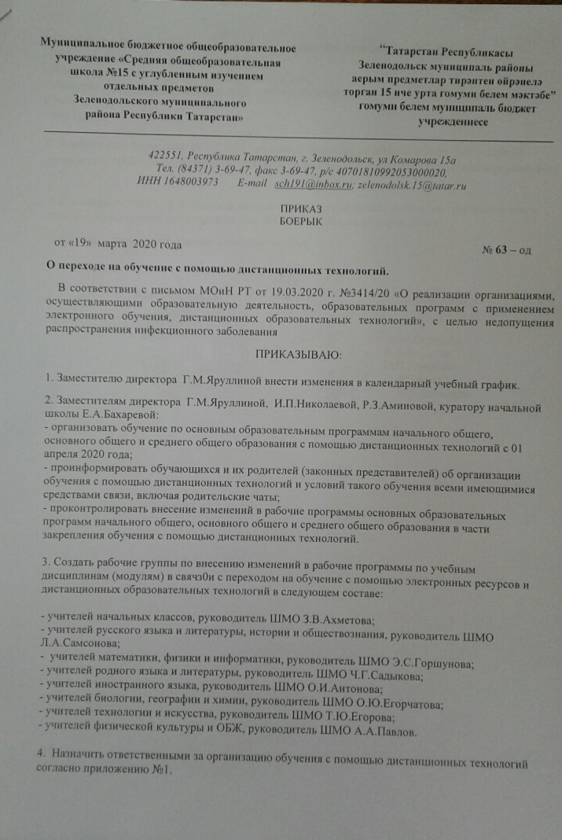
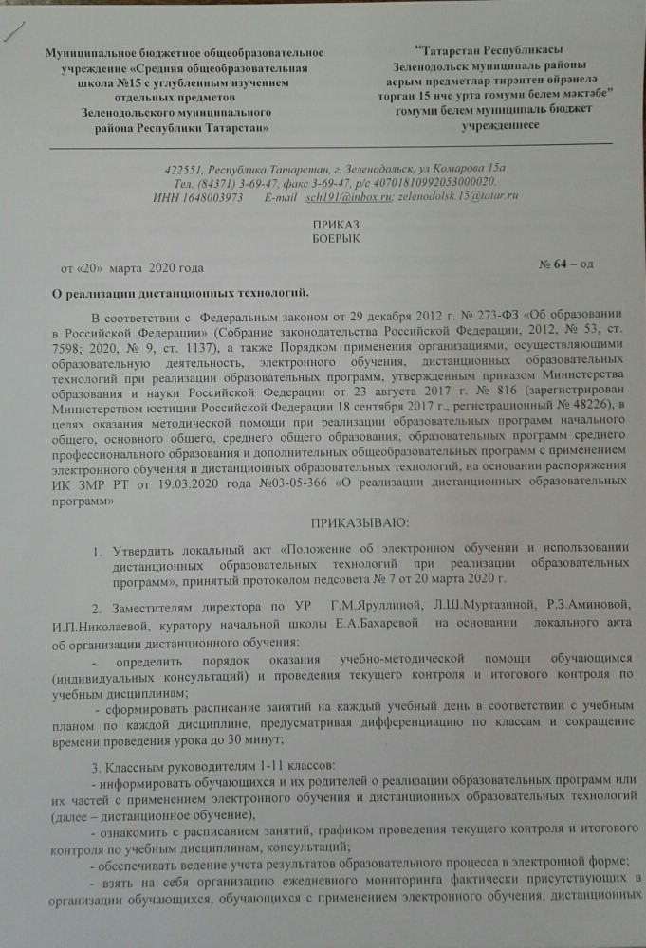
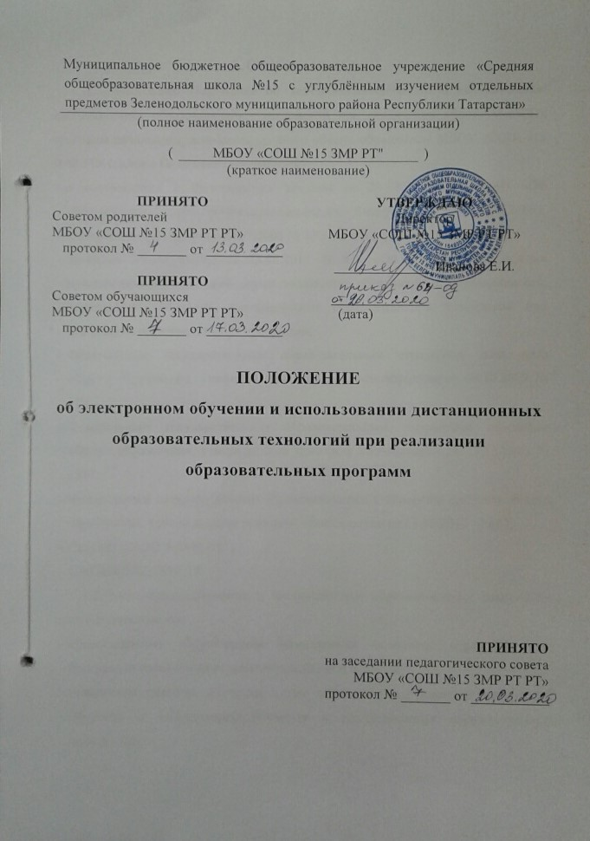
Нормативная база

Slide 6
Информация о количестве учителей, прошедших обучение по реализации образовательных программ с применением электронного обучения, дистанционных образовательных технологий на всех уровнях (школьный, муниципальный, республиканский, курсы повышения квалификации и.д.) за последние 3 года
№ п/п | Предмет, указать предметы по учебному плану, кроме начальных классов | Общее количество педагогов | Количество педагогов, прошедших обучение и готовых к ведению дистанционных образовательных технологий | Количество педагогов, прошедших обучение и не готовых к ведению дистанционных образовательных технологий | Количество педагогов, кому необходимо оказать методическую помощь | Используемые образовательные платформы | Уровень (указать)
1-4 класс | Начальные классы | 17 | 14 | 3 | 3 | Учи.ру РЭШ edu.tatar.ru | школьный
5-9 класс | Учебные предметы по учебному плану | 50 | 43 | 7 | 7 | Учи.ру РЭШ edu.tatar.ru | школьный
10-11 класс | Учебные предметы по учебному плану | 21 | 2 | 4 | 4 | РЭШ edu.tatar.ru | школьный

Slide 7
Информация о планируемых школьных методических семинарах по обучению педагогов в школе с 27.03 по 31.03.2020 года
№ п/п | Дата проведения | Общее количество педагогов | Количество педагогов, прошедших обучение и готовых к ведению дистанционных образовательных технологий | Количество педагогов, прошедших обучение и не готовых к ведению дистанционных образовательных технологий | Количество педагогов, кому необходимо оказать методическую помощь | Используемые образовательные платформы
1 | 27.03.2020 | 68 | 59 | 9 | 9 | Открытая школа Факультативы edu.tatar.ru
2 | 28.03.2020 | 68 | 59 | 9 | 9 | РЭШ
3 | 30.03.2020 | 68 | 59 | 9 | 9 | Учи.ру

Slide 8
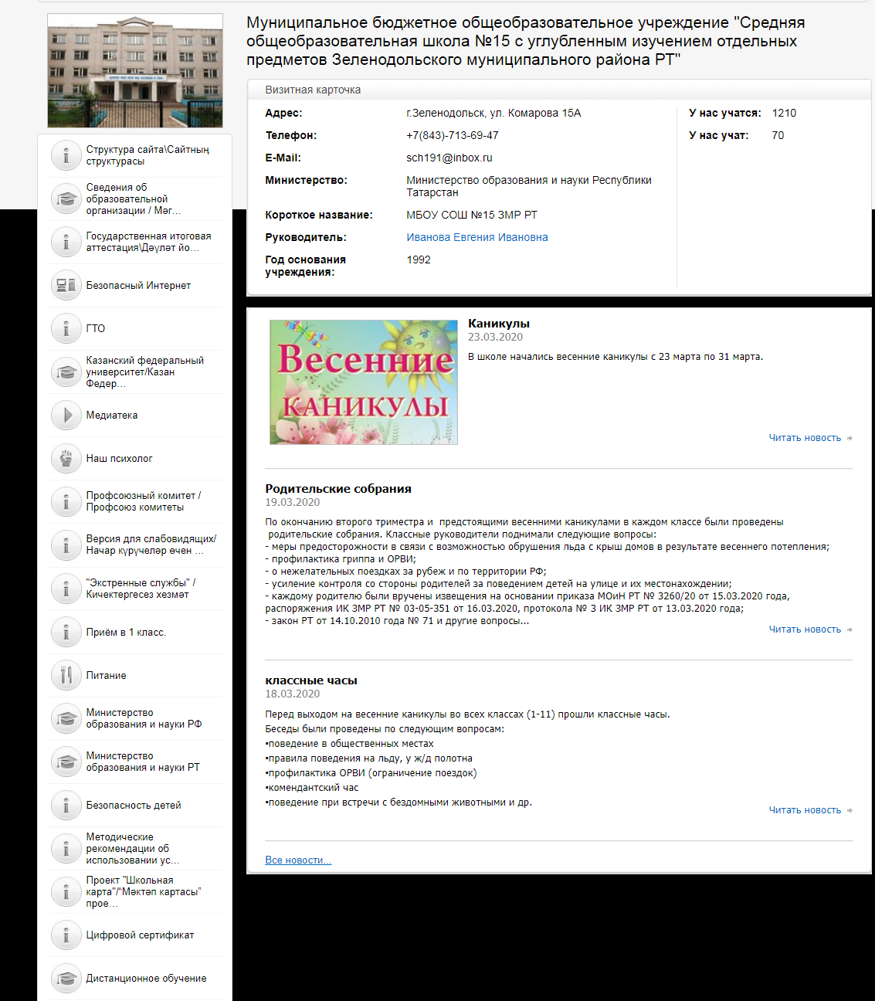
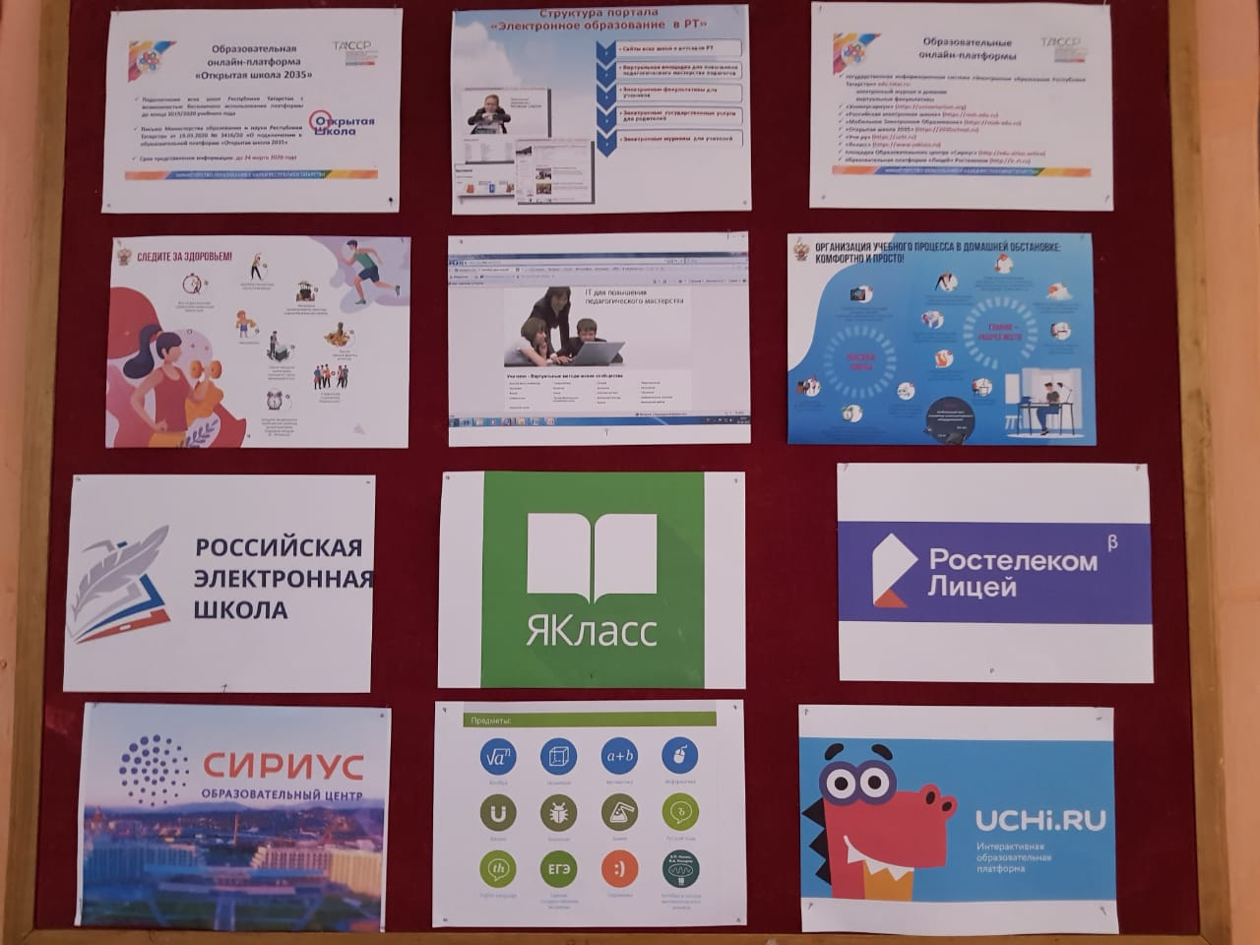
Информирование обучающихся и их родителей

Slide 9
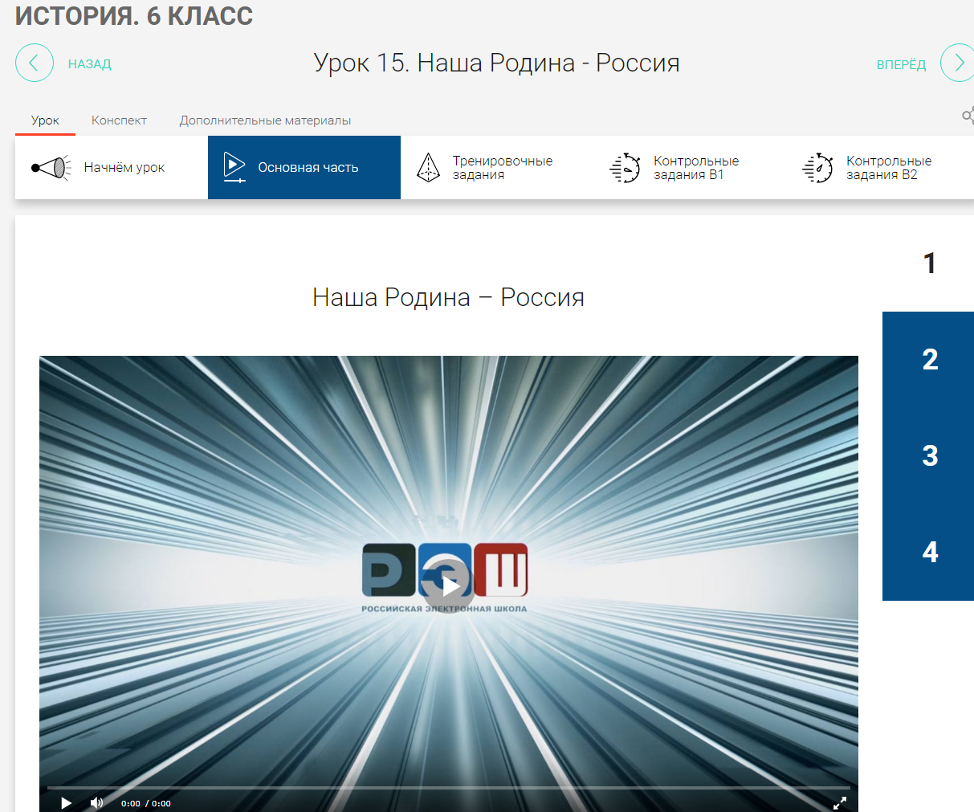
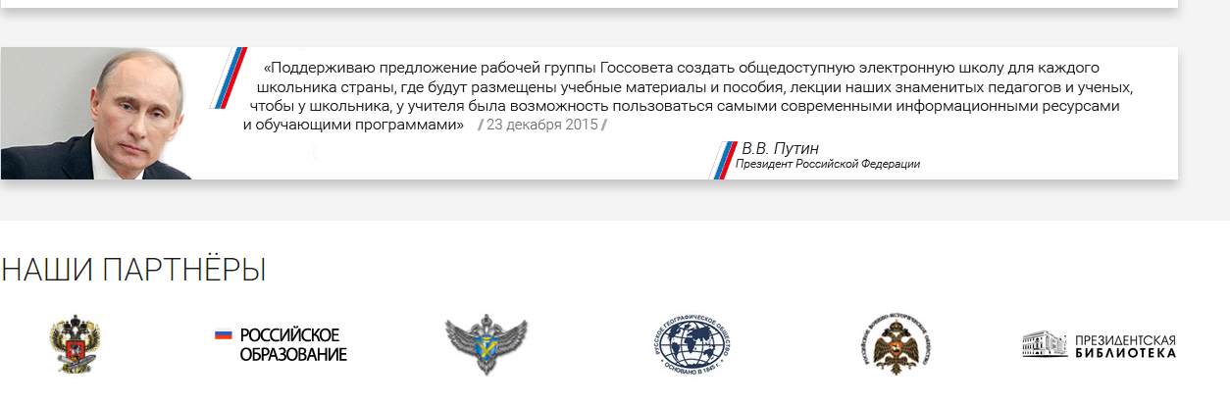
Мониторинг

Slide 10
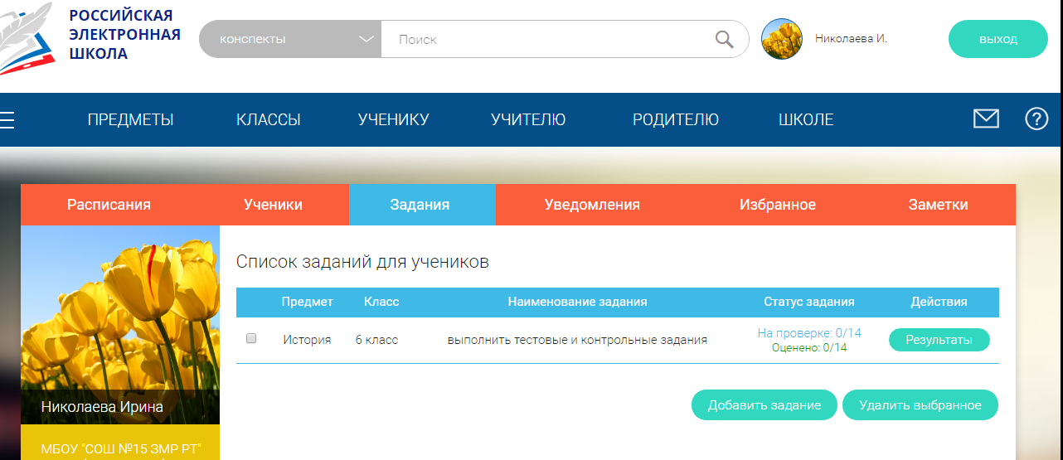
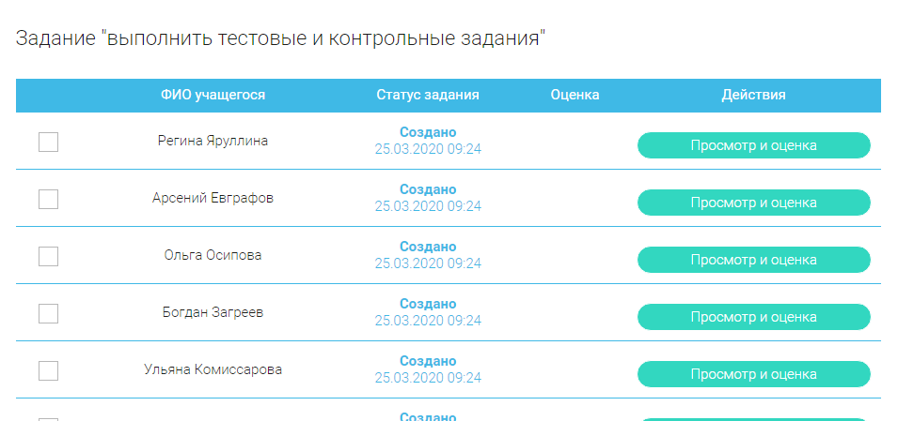
Обратная связь

Slide 11

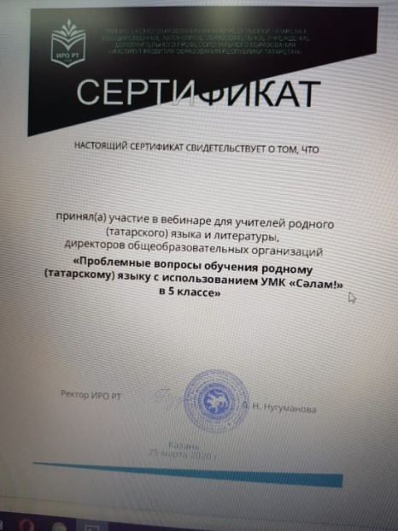

Вебинары по ДО
№ п/п | Общее количество педагогов | Дата проведения вебинара | Тема вебинара | Количество педагогов, участвующих в вебинаре | Используемые образовательные платформы
1 | 68 | 25.03. 2020 | Платформа "Открытая школа": возможности для организации образовательного процесса в дистанционной форме | 28 | Открытая школа
2 | 68 | 25.03. 2020 | Как организовать дистанционное обучение в период карантина | 54 | Учи.ру
3 | 68 | с 26.03. 2020 | Помощь в карантин: бесплатные курсы, чек-лист и презентация для урока | 68 | Фоксфорд
4 | 68 | с 26.03. 2020 | Как организовать работу учеников и родителей в период карантина | 68 | Российский учебник

Slide 12
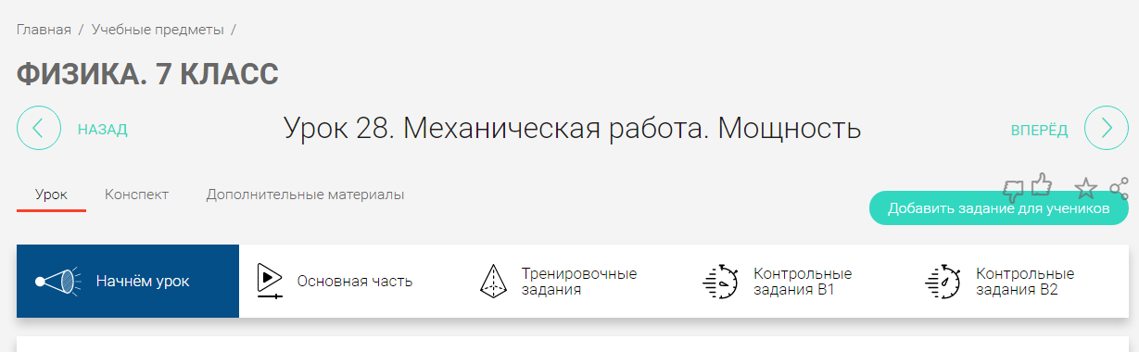
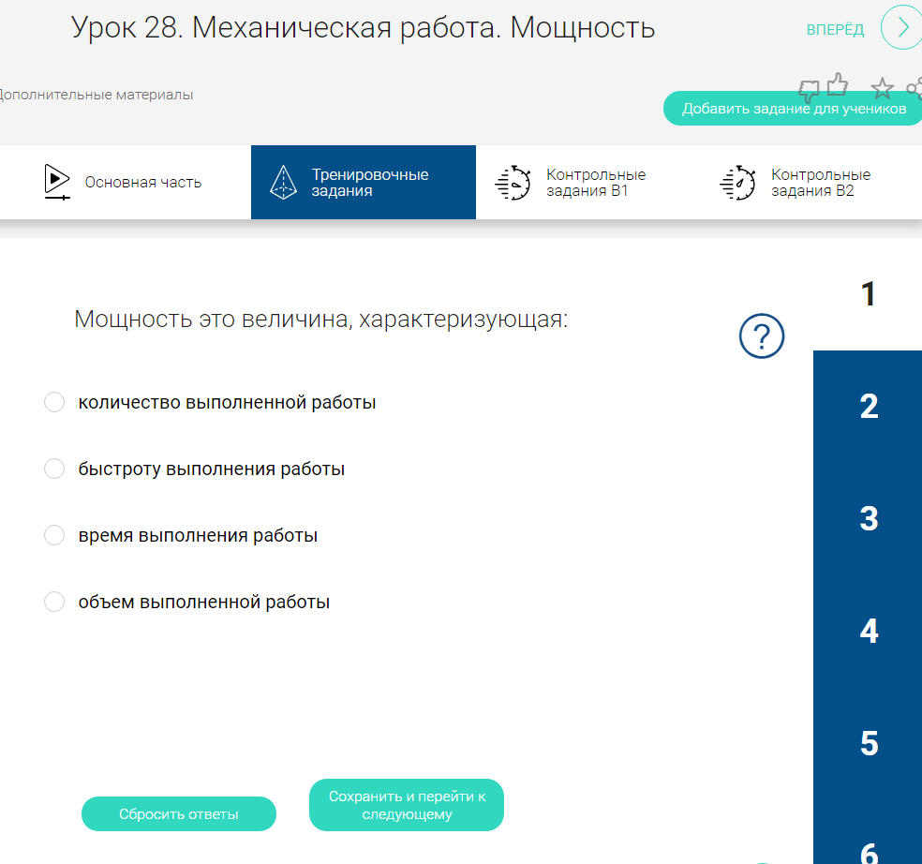
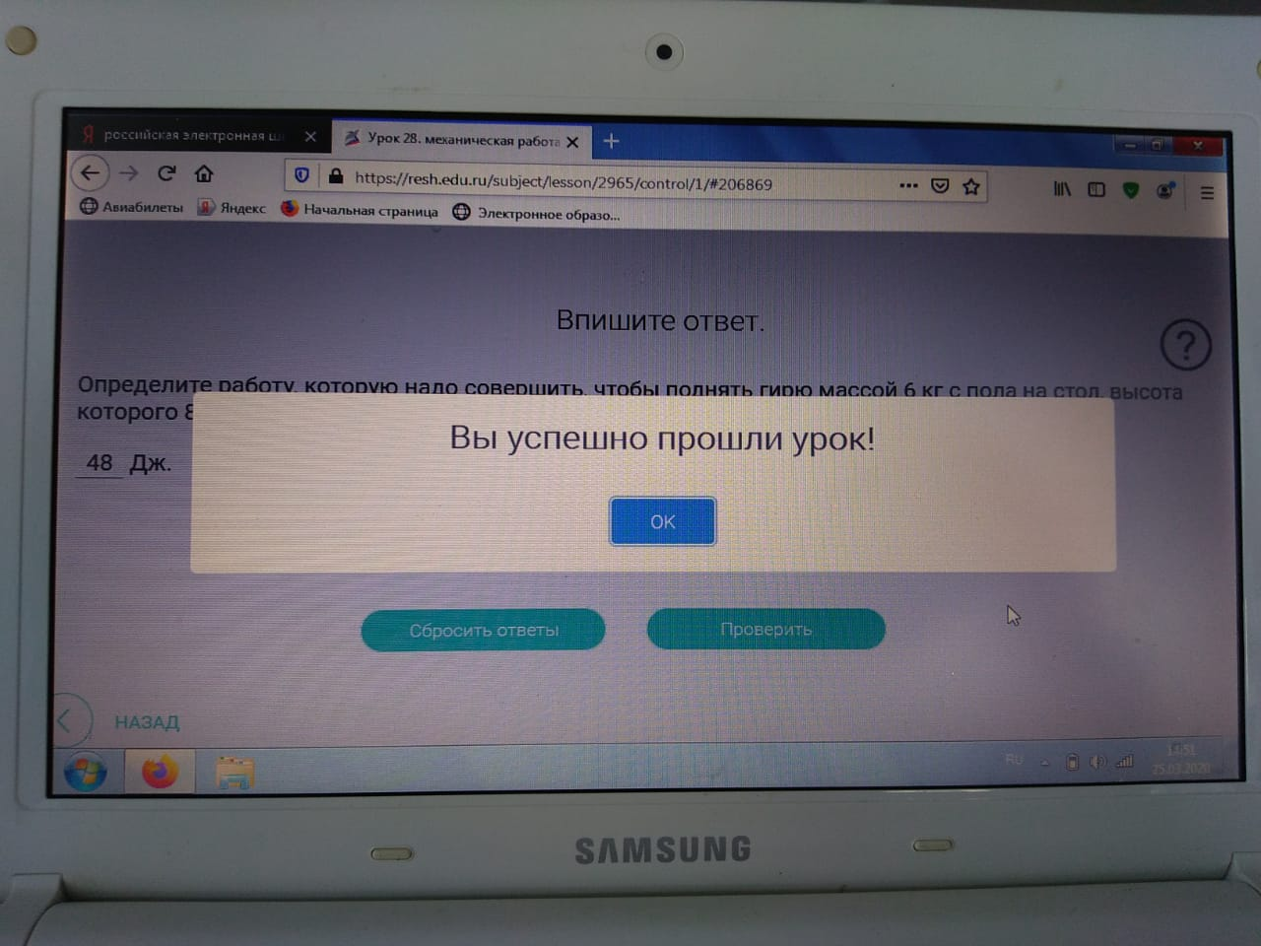
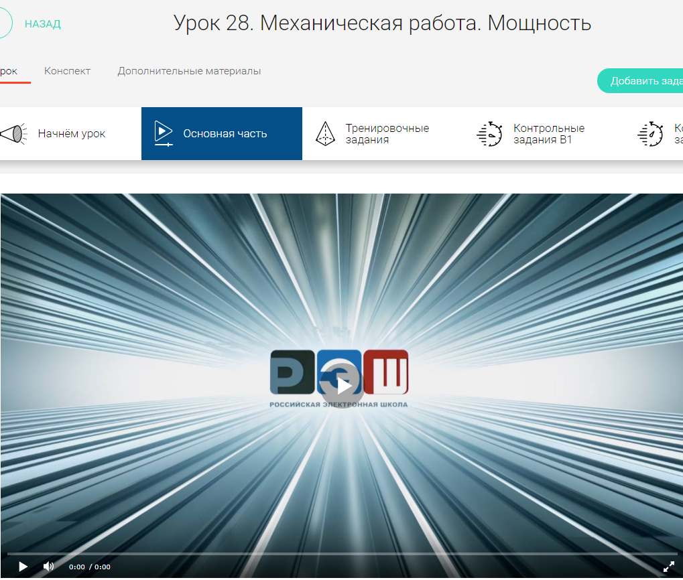
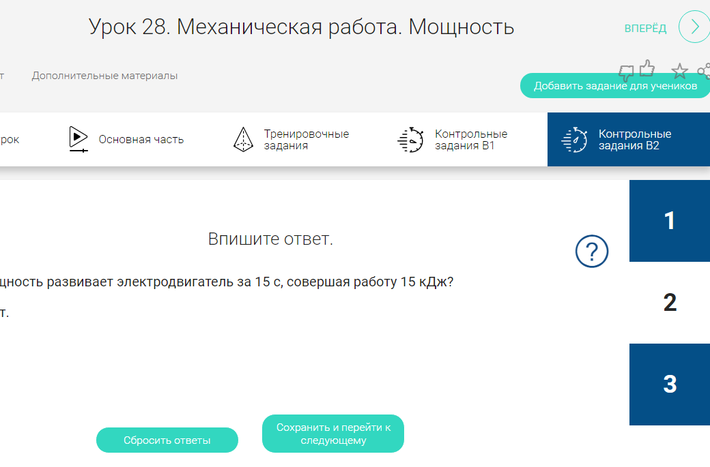
Физика, 7 класс

Slide 13
Электронный журнал
Лист корректировки РП с применением электронного образования и дистанционных образовательных технологий
по истории, 6 класс
дата | Тема урока по РП | Ресурсы и материалы, используемые в условиях ДО/ домашнее задание
03.04.2020 | Монгольская империя и изменение политической карты мира. Возникновение Монгольской империи. Завоевания Чингисхана и его потомков. Покорение Волжской Булгарии. | Учебник ИР параграф 15, вопросы устно; РЭШ Урок 25. Монгольская империя и изменение политической картины мира. Монгольское нашествие на Русь https://resh.edu.ru/subject/lesson/7921/start/253598/ выполнить тренировочные задания № 1-6

Slide 14
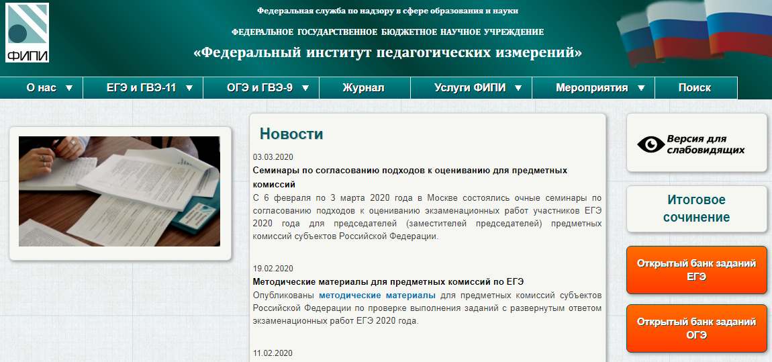
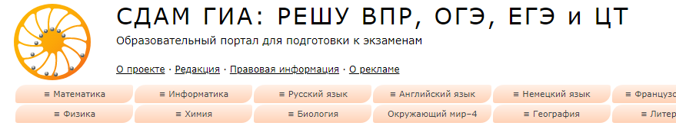
Подготовка обучающихся к
ГИА -2020, сдачи ОГЭ, ГВЭ, ЕГЭ
Индивидуальные консультации
Работа на сайтах

Slide 15
Проблемы – технического характера

Slide 16
Вариант 1
Тема урока . Монгольская империя и изменение политической карты мира. Возникновение Монгольской империи. Завоевания Чингисхана и его потомков. Покорение Волжской Булгарии.
Здравствуй.
Опираясь на тему урока, определи, на какие вопросы нам необходимо дать ответ, чтобы изучить данный материал.
Проверь свои предположения на РЭШ https://resh.edu.ru/subject/lesson/7921/start/253598/
Ознакомься с видеофрагментом по теме урока на РЭШ https://resh.edu.ru/subject/lesson/7921/main/253602/
3. Изучи содержание параграфа 15 учебника.
4. На основе видеофрагмента и текста параграфа выполни тренировочные (контрольные) задания № 1-6 https://resh.edu.ru/subject/lesson/7921/train/253603/

Slide 17
Вариант 2
Тема урока . Монгольская империя и изменение политической карты мира. Возникновение Монгольской империи. Завоевания Чингисхана и его потомков. Покорение Волжской Булгарии.
Здравствуй.
Опираясь на тему урока, определи, на какие вопросы нам необходимо дать ответ, чтобы изучить данный материал.
Проверь свои предположения на РЭШ https://resh.edu.ru/subject/lesson/7921/start/253598/
Изучи содержание параграфа 15 учебника.
Ознакомься с видеофрагментом по теме урока на РЭШ https://resh.edu.ru/subject/lesson/7921/main/253602/
4. На основе видеофрагмента и текста параграфа выполни тренировочные (контрольные) задания № 1-6 https://resh.edu.ru/subject/lesson/7921/train/253603/

